Slide 1
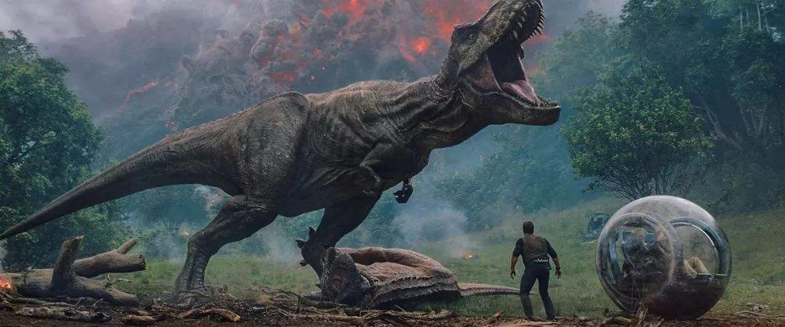
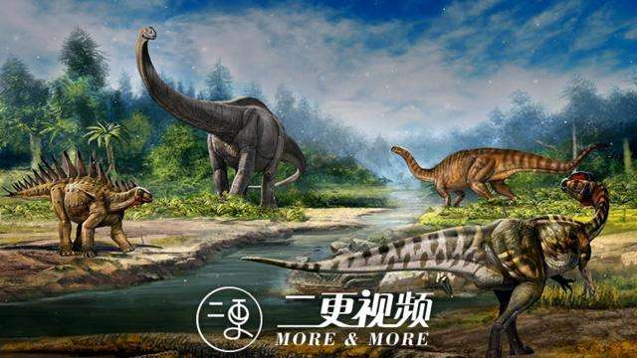

Slide 2
肤色
通常是有遗传效应的DNA片段
眼皮单双
基因
头发卷曲
控制生物性状
体现者
DNA
蛋白质
基因指导蛋白质合成的这个过程，叫基因的表达。
问题：基因是如何指导蛋白质的合成呢？

Slide 3

第4章 基因的表达
第1节 基因指导蛋白质的合成
第一课时
秦淮中学 高婧

Slide 4
课标要求
1.说出三种RNA的结构和功能。
2.描述转录的过程。

Slide 5
（RNA）
信使
控制？
蛋白质合成
DNA
（基因）
细胞核
细胞质
核孔

Slide 6
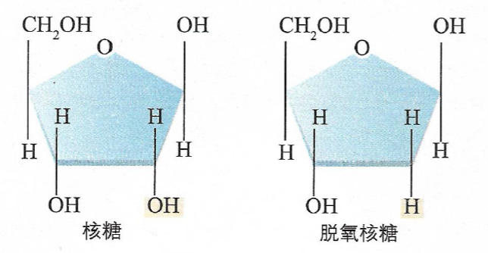
基础梳理
1、DNA与RNA的区别
种类 | DNA | RNA
基本单位
五碳糖
特有碱基
共有碱基
空间结构
真核细胞中的分布
4种脱氧核糖核苷酸
4种核糖核苷酸
脱氧核糖
核糖
胸腺嘧啶(T)
尿嘧啶(U)
腺嘌呤(A)、鸟嘌呤(G)、胞嘧啶(C)
一般呈规则的双螺旋结构
多呈单链结构
主要在细胞核中，少量在线粒体、叶绿体中
主要在细胞质基质、线粒体、叶绿体、核糖体中，少量在细胞核中

Slide 7
2、RNA为何适于做DNA的一个信使？
RNA也是由核苷酸连接而成，也能储存遗传息。
RNA与DNA的关系中，也遵循碱基互补配对原则。
RNA一般为单链，比DNA短，能通过核孔，从细胞核转移到细胞质中。

Slide 8
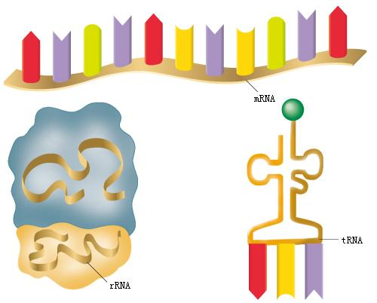
3、RNA的分类：
mRNA
rRNA
tRNA
信使RNA（messenger RNA，mRNA）
蛋白质合成的直接模板
转运RNA（transfer RNA，tRNA ）
识别并转运氨基酸
核糖体RNA（ribosomal RNA,rRNA ）
核糖体的组成成分

Slide 9
4.转录的过程
DNA 解旋，以一条链为模板合成RNA
A
A
T
C
A
A
T
A
G
T
T
A
G
A
T
A
T
C

Slide 10
DNA
A
A
T
C
A
A
T
A
G
U
U
U
G
C
A
U
A
G
G
C
G
游离的核糖核苷酸

Slide 11
A
A
T
C
A
A
T
A
G
RNA
聚合酶
U
U
U
G
C
A
G
A
U
G
C
G

Slide 12
A
A
T
C
A
A
T
A
G
U
U
A
U
G
C
G
U
A
G
G
C
组成RNA的核糖核苷酸一个个连接起来

Slide 13
A
A
T
C
A
A
T
A
G
U
U
A
U
G
C
U
A
G
G
C
G

Slide 14
A
A
T
C
A
A
T
A
G
U
U
A
G
U
C
U
A
G
G
C
G

Slide 15
A
A
T
C
A
A
T
A
G
U
U
A
G
U
C
U
A
G
G
C
G

Slide 16
A
A
T
C
A
A
T
A
G
U
U
A
G
U
U
C
G
A
G
C
G

Slide 17
A
A
T
C
A
A
T
A
G
U
U
A
G
U
U
A
C
G
A
G
C
G

Slide 18
A
A
T
C
A
A
T
A
G
U
U
A
G
U
U
A
U
C
C
G
G
G

Slide 19
A
A
T
C
A
A
T
A
G
U
U
A
G
U
U
A
U
C
G
G
C
G

Slide 20
DNA
A
A
T
C
A
A
T
A
G
U
U
A
G
U
U
A
U
C
RNA
G
G
C
G
形成mRNA链，DNA上的遗传信息就传递到mRNA上

Slide 21
mRNA通过核孔进入细胞质
A
A
T
C
A
A
T
A
G
DNA
细胞核
U
U
U
A
G
U
U
A
C
mRNA
细胞质
A
U
G
G
U
U
A
U
C
mRNA

Slide 22
思考：
（1）RNA从细胞核到细胞质穿过几层膜？耗能吗？
0层膜
需要能量
（2）转录遵循哪些碱基互补配对原则？
转录中遵循的碱基互补配对原则（DNA-RNA）：
A—U、T—A、 G—C、 C—G
（3）DNA链完全解开吗？
不需要，只解有遗传效应的片段
（4）一个基因的两条链都能转录吗？
只能以其中一条链为模版

Slide 23
归纳总结
1、场所
主要在细胞核
模板
DNA的一条链
2、条件
原料
4种游离的核糖核苷酸
酶
RNA聚合酶
能量
ATP
3、原则:
碱基互补配对原则
A—U、T—A、 G—C、 C—G
4、产物
RNA

Slide 24
随堂练习·正误判断
(1)DNA和RNA都含有核糖( )
(2)RNA是某些病毒的遗传物质( )
×
√
(3)遗传信息转录的产物只有mRNA ( )
(4)转录以DNA的两条链作为模板，以4种核糖核苷酸为原料( )
(5)细胞中的RNA合成过程不会在细胞核外发生( )
×
×
×

Slide 25
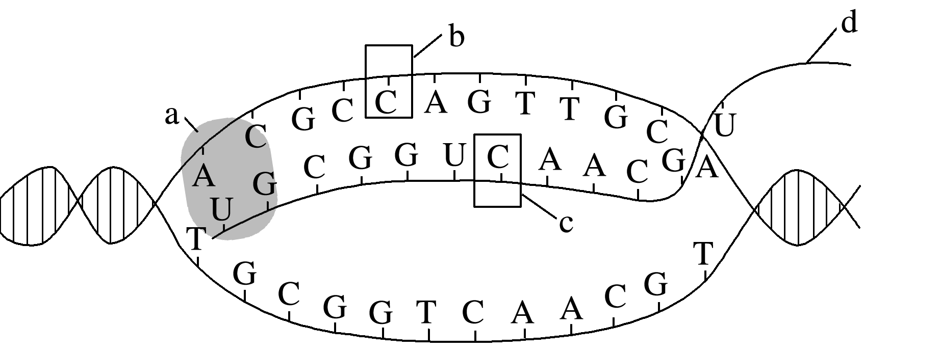
随堂练习·学以致用
如图表示某真核生物细胞内DNA的转录过程，请据图分析回答下列问题：
1.图中DNA的转录方向为____ (用“→”或“←”表示)。
2.a为启动上述过程必需的有机物，其名称是___________。
3.b和c的名称分别是_________________、_________________。
4.此过程中的碱基配对方式为___________________________。
←
RNA聚合酶
胞嘧啶脱氧核苷酸 胞嘧啶核糖核苷酸
A—U、T—A、C—G、G—C

Slide 26
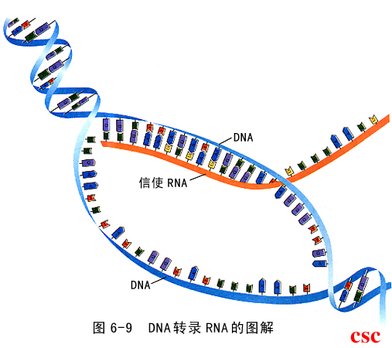
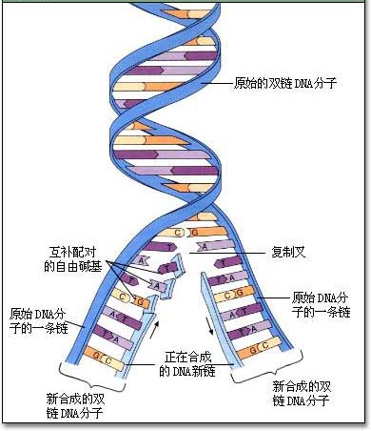
5.转录与复制的异同点
DNA复制
转录
只解开有遗传效应的片段

Slide 27
 | 复 制 | 转 录
场 所 | 真核细胞主要在细胞核 | 真核细胞主要在细胞核
解 旋 | 完全解旋 | 只解有遗传效应的片段
模 板 | DNA的两条链 | 只有DNA的一条链
原 料 | 四种脱氧核苷酸 | 四种核糖核苷酸
酶 | 解旋酶、DNA聚合酶 | RNA聚合酶
能 量 | ATP | ATP
碱基配对 | A—T T—A C—G G—C | A—U T—A G—C C—G
产 物 | 子代DNA | RNA

Slide 28
再见

